Slide 2
Kulturní transfer dabingu ve filmu Shrek
Ústav bohemistiky pro cizince a komunikace neslyšících
Podnázev
Adrian Jan Zasina
Praha, 22. 11. 2023

Slide 3
Dabing

Slide 4
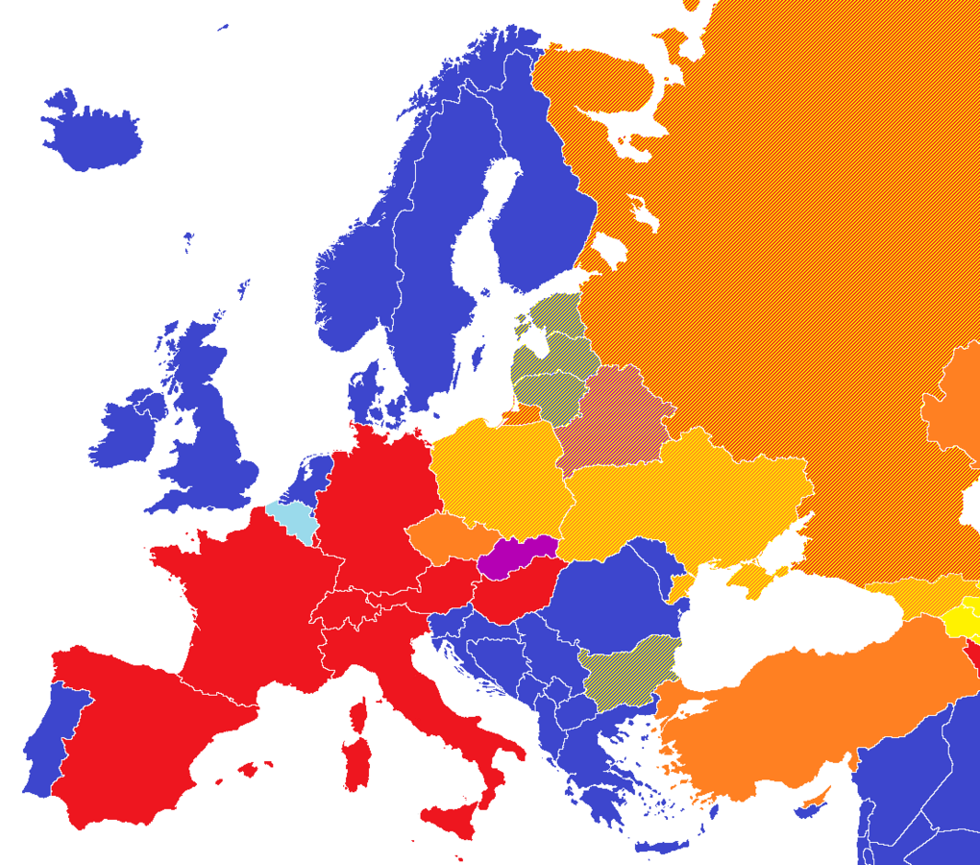
Dabing v Evropě​
Země užívající dabing pouze u pořadů pro děti, v jiných případech filmy s titulky.
Země užívající dabing pouze příležitostně, v jiných případech filmy s titulky.
Země užívající tzv. voiceover, dabování filmů pouze několika herci při zachování původního znění.
Země užívající dabing výhradně pro všechny filmy.
Země užívající vlastní dabing méně často, jelikož využívají dabing ze zemí, jejichž jazyk je pro ně srozumitelný (Bělorusko a Slovensko).
Belgie: Vlámsky mluvící oblasti vytváří pouze příležitostně svůj vlastní dabing, jinak se používají pouze titulky. Francouzsky mluvící region Valonsko a německy mluvící oblast východní části Belgie používají výlučně úplný dabing, a to jak pro filmy, tak pro televizní seriály.
(https://commons.wikimedia.org/wiki/File:Dubbing_films_in_Europe.png)

Slide 5
Fáze dabingu
Originál → Překladatel → Úpravce → Režisér → Herec → Zvukař (+ střihač)
(Walló, 2012)

Slide 6
Překladatelský proces
(Levý 2012: 42)

Slide 7
Dabing
Kvalifikační práce srovnávající originál s českým dabingem:
Novotná, E. (2013). Typy filmového překladu (dabing, titulky) s příklady z animované verze filmu Robin Hood.
Volf, O. (2018). Reflexe amerických reálií v seriálu Simpsonovi v českém překladu.
Votlučková, K. (2020). Komparace originálního zvuku a českého dabingu v seriálu Přátelé.

Slide 8
Kulturní transfer

Slide 9
Kulturní prvky
Ke kulturní prvkům patří:
vlastní jména
jména a obraty spojené s životem v dané zemi (politický systém, právo, atd.)
tradice a zvyky
narážky na historii a literaturu dané země a jiné sféry (např. dělat Zagorku)
(Hejwowski 2006: 71-72)
Notes:
Nejde očekávat stejnou reakci u publika přijímací kultury, ale překlad by měl cizí kulturu nějakým způsobem přibližit.

Slide 10
Kulturní transfer
Transfer kulturních prvků souvisí s jazykovým obrazem světa (JOS), který je pro každou kulturu výjimečný. JOS odráží charakter dané kultury, její zvyky a tradice. Je svým způsobem nosičem všech kulturních prvků vyjádřených pomocí jazyka určité společenské skupiny.
(Lipiński 2006)
Notes:
Příklad: slovesa popisující jezení rýže v asijských kulturach.

Slide 11
Shrek – analýza příkladů

Slide 12
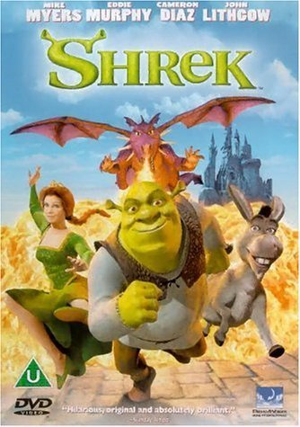
Shrek
Režie: Vicky Jenson, Andrew Adamson
Rok: 2001
Čas: 90 minut
ČSFD hodnocení: 87 %
Tato fotka od autora Neznámý autor s licencí CC BY-NC-ND

Slide 13
Výzkumné otázky
Jaké jsou příklady kulturního transferu v českém, francouzském a polském jazyce?
Existuje nějaká souvislost mezi slovanskými a neslovanskými jazyky s ohledem na překlad kulturních prvků?

Slide 14
Metodologie
excerpce zajímavých příkladů z českého, francouzského a polského znění
práce s originálním (anglickým přepisem)
cizojazyčné repliky byly přepisovány z poslechu
každý jazyk byl analyzován zvlášť a následně zarovnán s anglickým originálem
všechna data byla zanesena do jednotné tabulky pro všechny jazyky

Slide 15
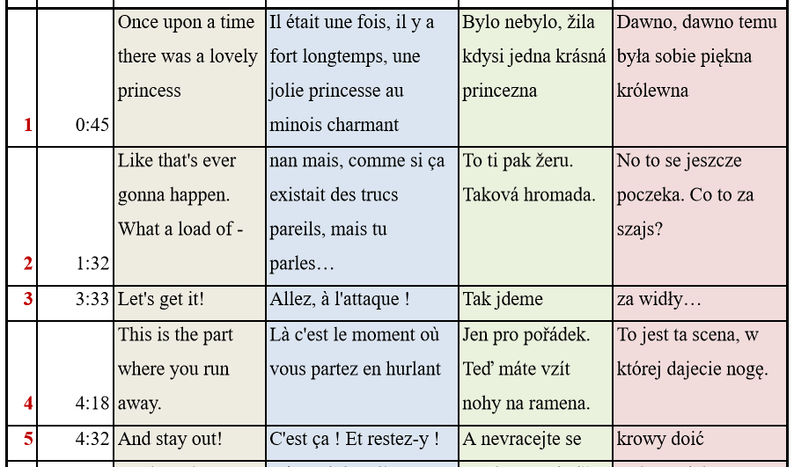
Data
40 příkladů kulturního transferů

Slide 16
Příklady

Slide 17
Originál vs čeština
(2) Like that's ever gonna happen. What a load of -
(2a) To ti pak žeru. Taková hromada.
Notes:
https://www.youtube.com/watch?v=EIWHvPP0U64

Slide 18
Originál vs čeština
(4) This is the part where you run away. (4a) Jen pro pořádek. Teď máte vzít nohy na ramena. (4c) To jest ta scena, w której dajecie nogę.
(9) Uh - Really tall?
(9a) Noo, čahoun.
(11) That's another thing we have in common. Like I hate it when you got somebody in your face. You've trying to give them a hint, and they won't leave. There's that awkward silence.
(11a) Nesnáším, když je někdo vtíravej jak Alpa. To dáš najevo zmiz a on stejně nezmizí, pak nastane ta trapná chvíle ticha.

Slide 19
Originál vs čeština
(14) Oh, no, no, no. Dead broad off the table
(14a) Ne, ne, ne! Dejte tu mrtvou ženskou ze stolu.
(17) Do not get comfortable.
(17a) Moc se mi tu nezabydlujte.
(19) On the road again. Sing it with me, Shrek.
(19a) Cestu toulavou! Zpívej taky, Shreku!
Notes:
Broad – Americká písnička on the road again – cesty toulavý

Slide 20
Originál vs čeština
(21) Run, run, run, as fast as you can. You can't catch me. I'm the gingerbread man!
(21) Mám tě na lopatě Perníčku jako Mařenka a Jeníčku, totiž Jenička a Mařenku. Už mi nikam neutečeš!

Slide 21
Originál vs čeština
(24) − Okay, I'll tell you. Do you know the muffin man? − The muffin man? − The muffin man.
(24a) −Tak jo, řeknu ti to. Každý den přilétá až k nám. − Včelka Mája? − Včelka Mája!
.
(27) Mirror, mirror on the wall. Is this not the most perfect kingdom of them all?.
(27a) Pověz mi zrcadlo úžasné, není mé království překrásné?.
.
(33) Oh, you were expecting Prince Charming.
(33a) Ó, jo, tak. Tys čekala krále Miroslava?

Slide 22
Originál vs ostatní jazyky
(6) Ha, ha! That's right, fool! Now I'm a flying, talking donkey. You might have seen a housefly, maybe even a superfly but I bet you ain't never seen a donkey fly. Ha, ha!
(6a) Ha, ha! To si piš! Jsem létající, mluvící osel. Možná znáte létajícího Čestmíra nebo Saxanu, ale vsadím se, že jste o létajícím osle ještě neslyšeli.
(6b) Hé ! J'ai des ailes ! Ça te met les nerfs, pauvre pop ! Non seulement j'ai une langue mais j'ai aussi des ailes ! T'as p't-être déjà vu un âne-alphabête, p't-être même un âne-atomique, mais je parie que t'as jamais vu un âne-à-ailes [=Anaël], ha ha !
(6c) Haha! A jak ty głupku. Gadam, latam - pełny serwis. Latać każdy może trochę lepiej, czasem trochę gorzej. Ale niestety ja mam talent. Ho ho!

Slide 23
Originál vs ostatní jazyky
(6) Ha, ha! That's right, fool! Now I'm a flying, talking donkey. You might have seen a housefly, maybe even a superfly but I bet you ain't never seen a donkey fly. Ha, ha!

Slide 24
Originál vs ostatní jazyky
(8) cause you definitely need some Tic Tacs or something, 'cause you breath stinks!
(8a) na zkažený dech je nejlepší vážený zlobříku tic-tac.
(8b) Tu devrais investir dans les cachous parce que t'as une haleine de chiotte !
(8c) Naprawdę stary, zainwestuj w tic-taci, bo Ci jedzie.
(20) That's enough. He's ready to talk.
(20a) Il suffit ! Il est prêt à parler.
(20b) To stačí. Teď už zazpívá.
(20c) Wystarczy. Wszystko wyśpiewa.

Slide 25
Originál vs ostatní jazyky
(30) You know what else everybody likes? Parfaits.
(30a) Tu sais ce que tout le monde aime ? Le clafoutis.
(30b) A víš, co mají ještě všichni rádi? Tiramisu.
(30c) Wiesz co jeszcze wszyscy lubią? Kremówki.
(37) Ohh! Now I really see what's goin' on here.
(37a) Teď mi to teprve docvaklo.
(37b) Mmh-mmh ah oui d'accord ! Je vois clair dans votre petit jeu à tous les deux!
(37c) To ja zaczynam rozumieć, co tu się kroji.
Notes:
Kolejnym dobrym przykładem jest przekład angielskiego Parfaits, czym jest deser na zimno podawany w wysokim kielichu. We francuskiej wersji jest to le clafoutis, który jest tradycyjnym francuski deser ze śliwkami, w czeskiej to Tiramisu – włoski deser z biszkopte, a w polskiej kremówki.

Slide 26
Závěr

Slide 27
Závěry
rozdíly mezi jednotlivými cílovými jazyky
slovanské překlady jsou volnější a používají kolokviální obraty,
francouzské překlady jsou častěji doslovným překladem
Notes:
Shrek je náš, váš a prostě každého, protože dává nám pocit, že Shrek je součástí naší kultury.

Slide 28
Literatura
Hejwowski, K. (2004). Kognitywno-komunikacyjna teoria przekładu. Wydawnictwo Naukowe PWN.
Levý, J. (2012). Umění překladu. Apostrof.
Lewandowska-Tomaszczyk, B. (Ed.). (2005). Podstawy językoznawstwa korpusowego.
Lipiński, K. (2006). Vademecum tłumacza. Wydawnictwo Idea.
Shrek (n.d.). Scripts.com. Retrieved November 20, 2023, from https://www.scripts.com/script/shrek_18069.
Walló, O. (2012). Specifická forma překladu: DABING.

Slide 29
Děkuji za pozornost!
Adrian Jan Zasina
adrian.zasina@ff.cuni.cz

